Slide 1
Гражданский бюджет «Отдел экономики и бюджетного планирования Коксуского района» на 29 февраля 2020 года
с. Балпык би.

Slide 2
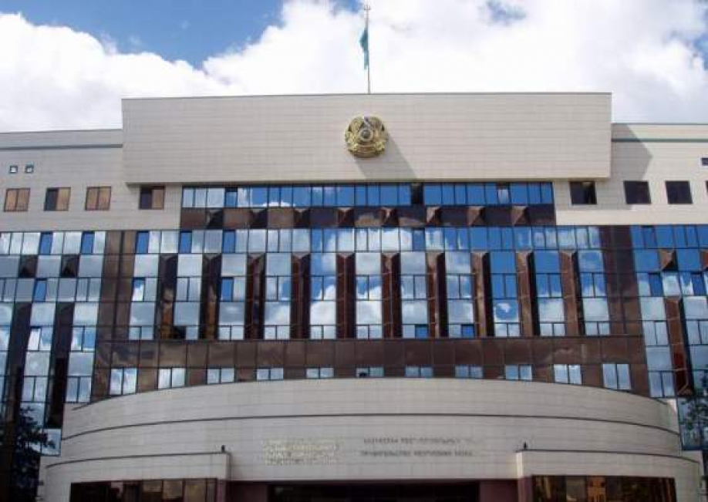
Услуги по реализации государственной политики в области формирования и развития экономической политики,системы государственного планирования
на 29 февраля 2020 года освоено 2096,7 тыс тенге,

Slide 3
Капитальные расходы государственного органа выделенно 8000,0 тыс. тенге На 29 февраля 2020 года освоено 0 тенге.

Slide 4
Бюджетные кредиты для реализации мер социальной поддержки специалистов
Выделенно 178943,0 тыс тенге. Освоение на 29 февраля 2020 года 0 тенге .

Slide 5
Реализация мер по оказанию социальной помощи специалистам
На реализацию мер по оказанию социальной помощи на 2020 год выделенно 38389,0 тыс тенге.На 29 февраля 2020 года освоенно 17012,6 тенге.

Slide 6
Гражданский бюджет на 29 февраля 2020 года Государственного учереждения «Отдел экономики и бюджетного планирования Коксуского района»
 |  | Тыс тенге
Наименование программы | Выделенно на 2020год | Освоенние на 29 февраля 2020г
ВСЕГО | 243836,0 | 19109,3
Услуги по реализации государственной политики в области формирования и развития экономической политики, системы государственного планирования | 17504,0 | 2096,7
Капитальные расходы государственного органа | 8000,0 | 0
Бюджетные кредиты местным исполнительным органам для реализации мер социальной поддержки специалистов | 178943,0 | 0
Реализация мер по оказанию социальной поддержки специалистов | 39389,0 | 17012,6

